Slide 1





PHÒNG GIÁO DỤC VÀ ĐÀO TẠO QUẬN HỒNG BÀNG
NHIỆT LIỆT CHÀO MỪNG
QUÝ THẦY CÔ VỀ DỰ GIỜ TIẾT HỌC
Giáo viên: ĐOÀN THỊ LÝ
Lớp : 2E

Slide 2


AI NHANH, AI ĐÚNG
Các em lắng nghe câu hỏi và các đáp án. Sau 10 giây suy nghĩ các em giơ nhanh thẻ chọn đáp án.

Slide 3

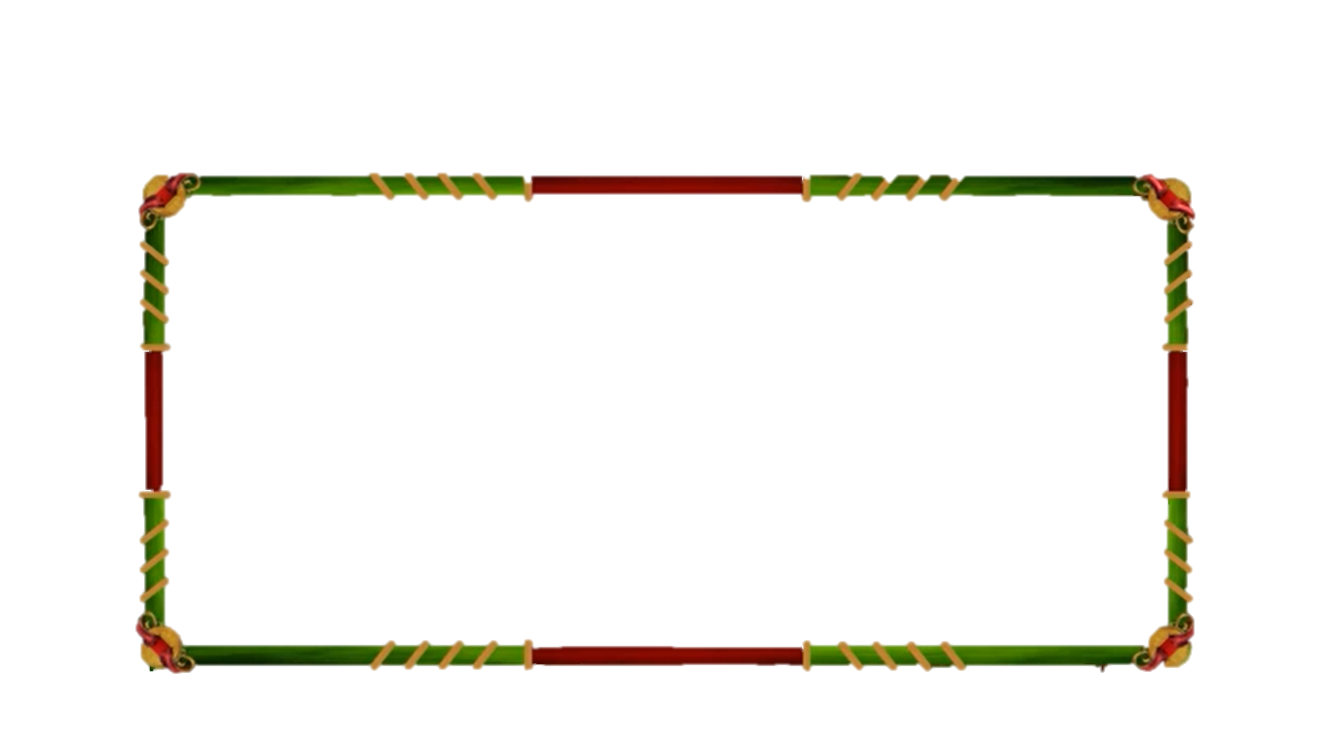

Câu 1
5 x 3 = ?
A.
16
B.
18
C.
5
D.
15

Slide 4
Câu 2
5 x 7 = ?
A.
35
B.
25
C.
10
D.
12

Slide 6




Slide 8


Slide 10

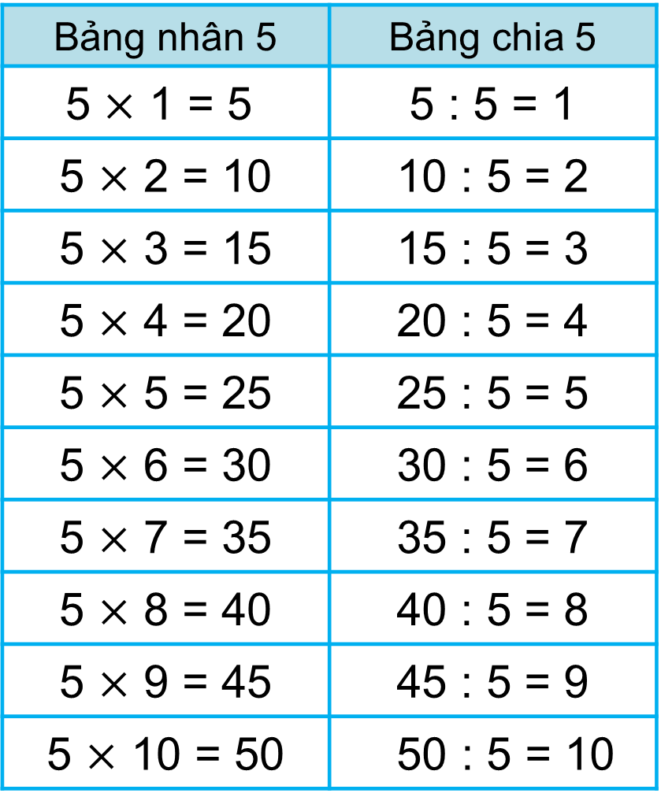
Bảng nhân 5 | Bảng chia 5
5 $×$ 1 = 5 | 5 : 5 = 1
5 $×$ 2 = 10 | 10 : 5 = 2
5 $×$ 3 = 15 | 15 : 5 = 3
5 $×$ 4 = 20 | 20 : 5 = 4
5 $×$ 5 = 25 | 25 : 5 = 5
5 $×$ 6 = 30 | 30 : 5 = 6
5 $×$ 7 = 35 | 35 : 5 = 7
5 $×$ 8 = 40 | 40 : 5 = 8
5 $×$ 9 = 45 | 45 : 5 = 9
5 $×$ 10 = 50 | 50 : 5 = 10
?
Lập bảng chia 5 từ bảng nhân 5.
?
?
?
?
?
?

Slide 11
Bảng nhân 5 | Bảng chia 5
5 $×$ 1 = 5 | 5 : 5 = 1
5 $×$ 2 = 10 | 10 : 5 = 2
5 $×$ 3 = 15 | 15 : 5 = 3
5 $×$ 4 = 20 | 20 : 5 = 4
5 $×$ 5 = 25 | 25 : 5 = 5
5 $×$ 6 = 30 | 30 : 5 = 6
5 $×$ 7 = 35 | 35 : 5 = 7
5 $×$ 8 = 40 | 40 : 5 = 8
5 $×$ 9 = 45 | 45 : 5 = 9
5 $×$ 10 = 50 | 50 : 5 = 10
Lập bảng chia 5 từ bảng nhân 5.

Slide 12
Bảng nhân 5 | Bảng chia 5
5 $×$ 1 = 5 | 5 : 5 = 1
5 $×$ 2 = 10 | 10 : 5 = 2
5 $×$ 3 = 15 | 15 : 5 = 3
5 $×$ 4 = 20 | 20 : 5 = 4
5 $×$ 5 = 25 | 25 : 5 = 5
5 $×$ 6 = 30 | 30 : 5 = 6
5 $×$ 7 = 35 | 35 : 5 = 7
5 $×$ 8 = 40 | 40 : 5 = 8
5 $×$ 9 = 45 | 45 : 5 = 9
5 $×$ 10 = 50 | 50 : 5 = 10
Lập bảng chia 5 từ bảng nhân 5.

Slide 13
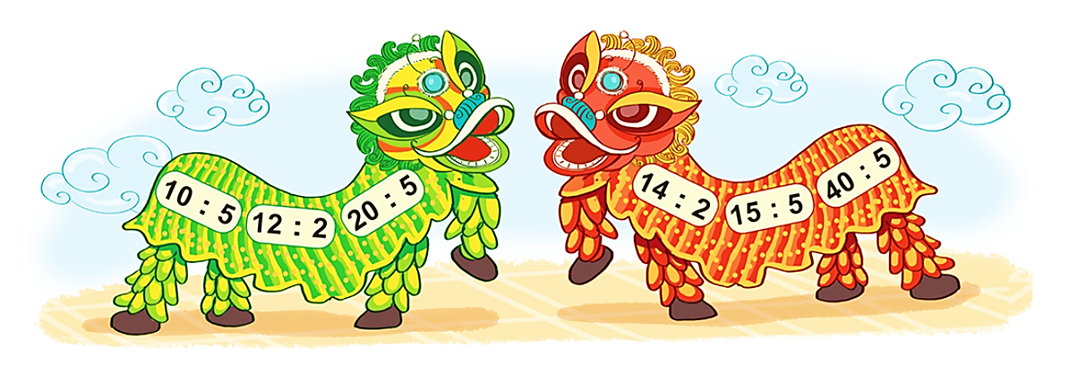
2
Tính nhẩm.

Slide 15

3
Cửa hàng hoa có 40 bông hoa cúc. Cô bán hàng đã bó hoa cúc thành các bó, mỗi bó 5 bông. Hỏi có bao nhiêu bó hoa cúc?

Slide 17



XIN TRÂN TRỌNG CẢM ƠN!

